Slide 1
الفصل
طرائق الجمع والطرح
٨
تهيئة الفصل الثامن
طرائق الجمع والطرح

Slide 2







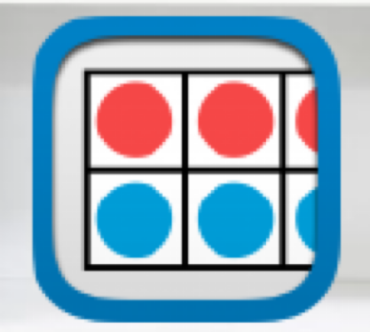
عرض بصري
..
فكرة الدرس
نشاط

Slide 3
فكرة الدرس
نشاط

Slide 4
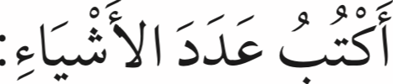
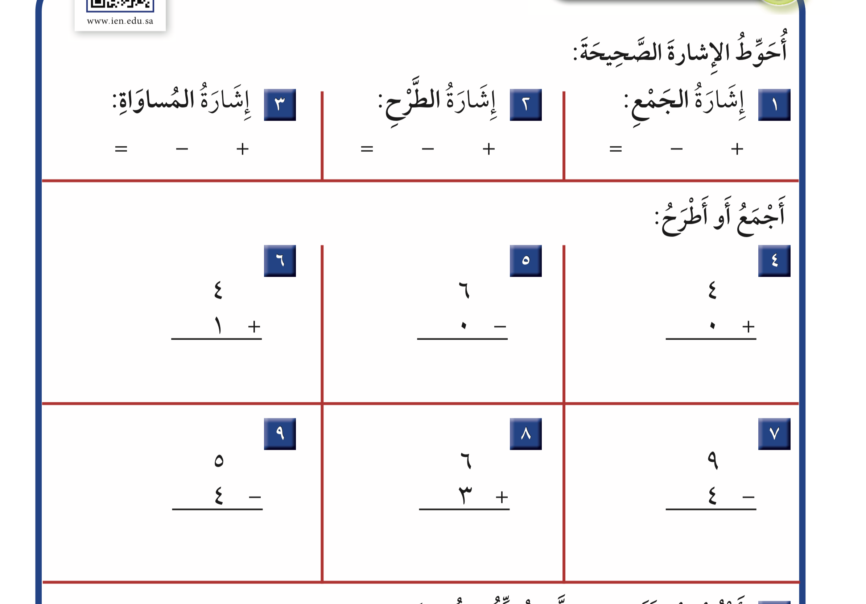
التمارين
تمرين
نشاط

Slide 5
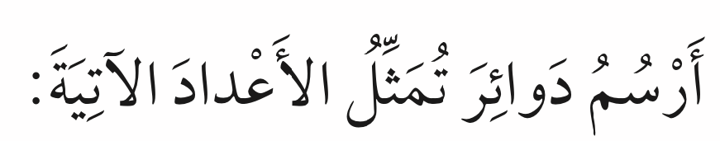
التمارين
تمرين
نشاط

Slide 6
التمارين
تمرين
نشاط

Slide 7
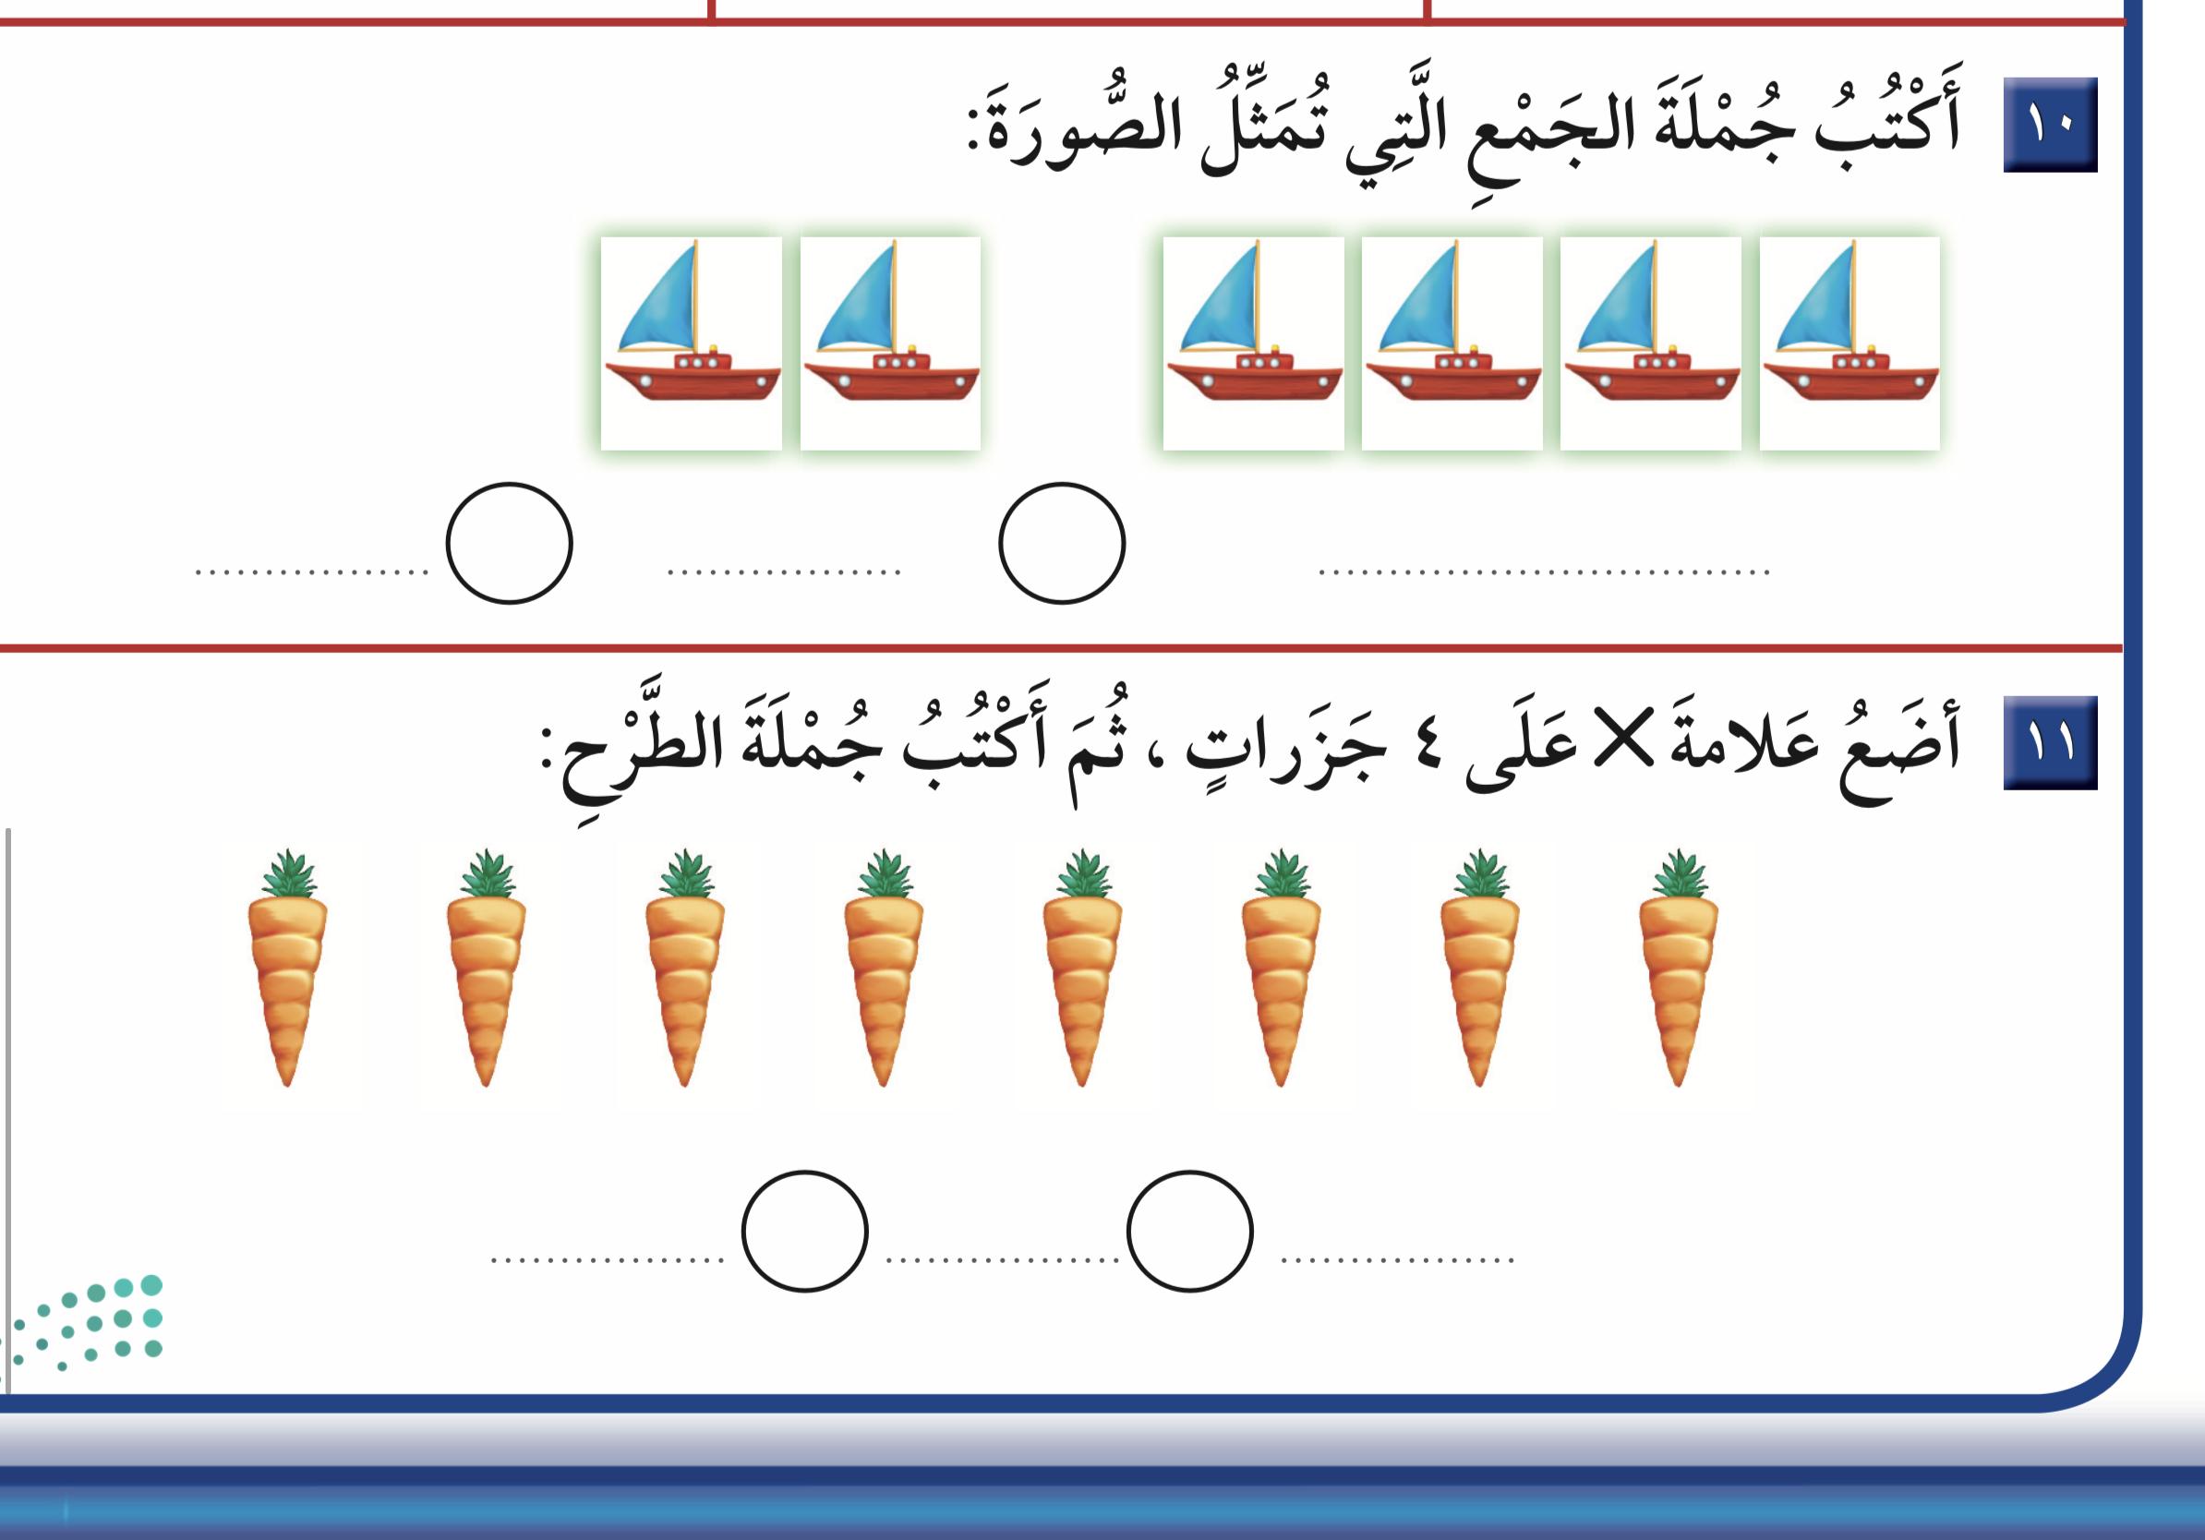
التمارين
تمرين
نشاط

Slide 8
التمارين
تمرين
نشاط

Slide 9
نجوم الحصة
لوحة تعزيز
١
٢
٣
اضغط رقم
السؤال
للرجوع
نشاط

